Slide 1

TOÁN 8
Tập 1
Chương V
Bài 3: Hình thang cân - Tiết 2

Slide 2


Ấn để đến trang sách

Slide 3



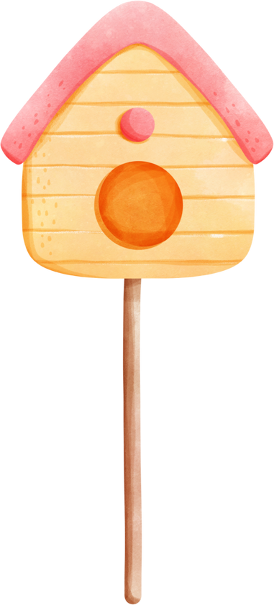
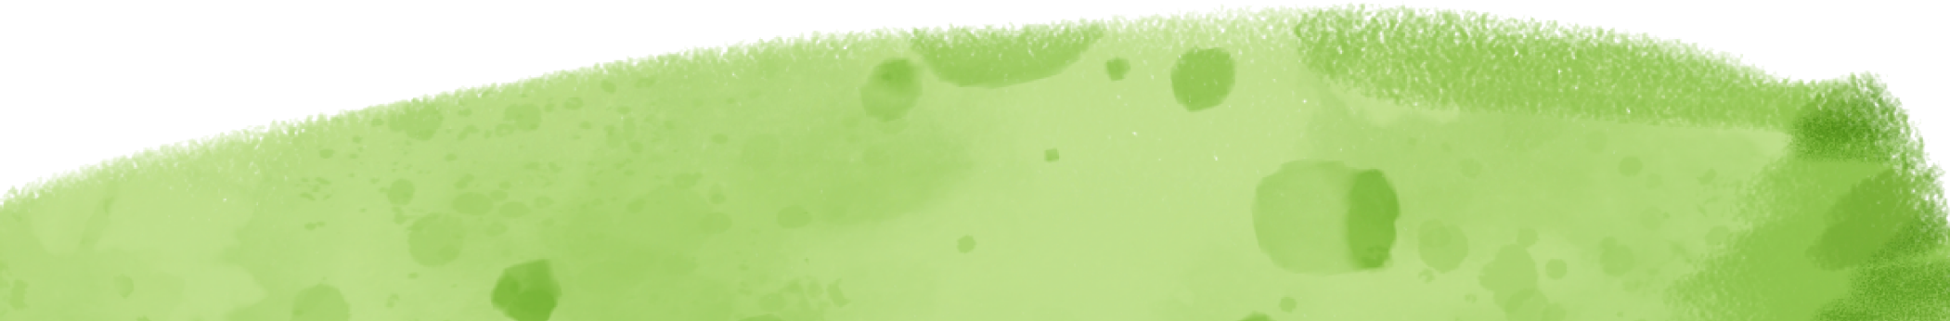
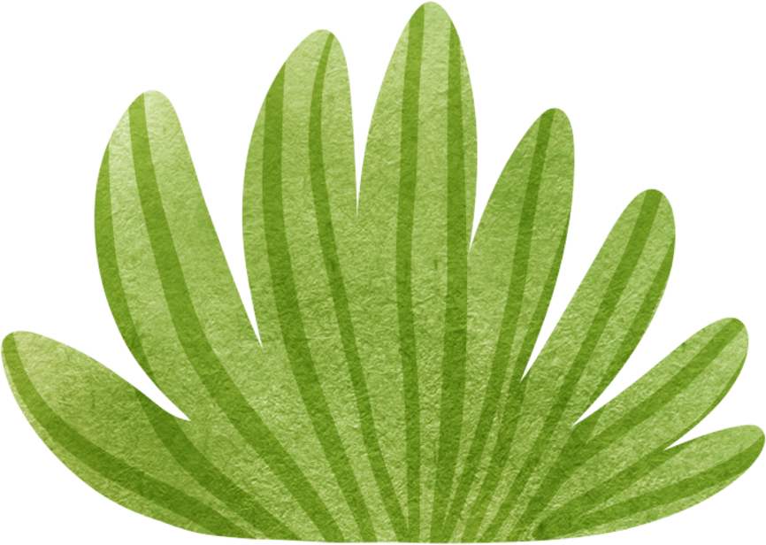
Câu hỏi 1:
Hình thang cân có
A. Hai cạnh bên song song và bằng nhau.
B. Hai đường chéo vuông góc với nhau tại trung điểm của mỗi đường.
C. Tổng hai góc ở đáy bằng ${\text{200}}^{o}$.
D. Hai góc kề một đáy bằng nhau.
Notes:
- Ấn vào đáp án để hiện đáp án đúng
Xong ấn vào chữ quay về để quay về chọn chậu hoa ở slide game đầu tiên
Hết các câu hỏi nút quay về để hiện giao diện trang đầu tiên, sau đó bấm nút tua tiếp để tiếp tục bài thuyết trình

Slide 4
Câu hỏi 2:
Hình thang là
A. Tứ giác có hai cạnh bên vuông góc với nhau.
B. Hai cạnh bên bằng nhau.
C. Tứ giác có hai cạnh đối song song.
D. Tứ giác có 4 góc vuông.
Notes:
- Ấn vào đáp án để hiện đáp án đúng
Xong ấn vào chữ quay về để quay về chọn chậu hoa ở slide game đầu tiên
Hết các câu hỏi nút quay về để hiện giao diện trang đầu tiên, sau đó bấm nút tua tiếp để tiếp tục bài thuyết trình

Slide 5
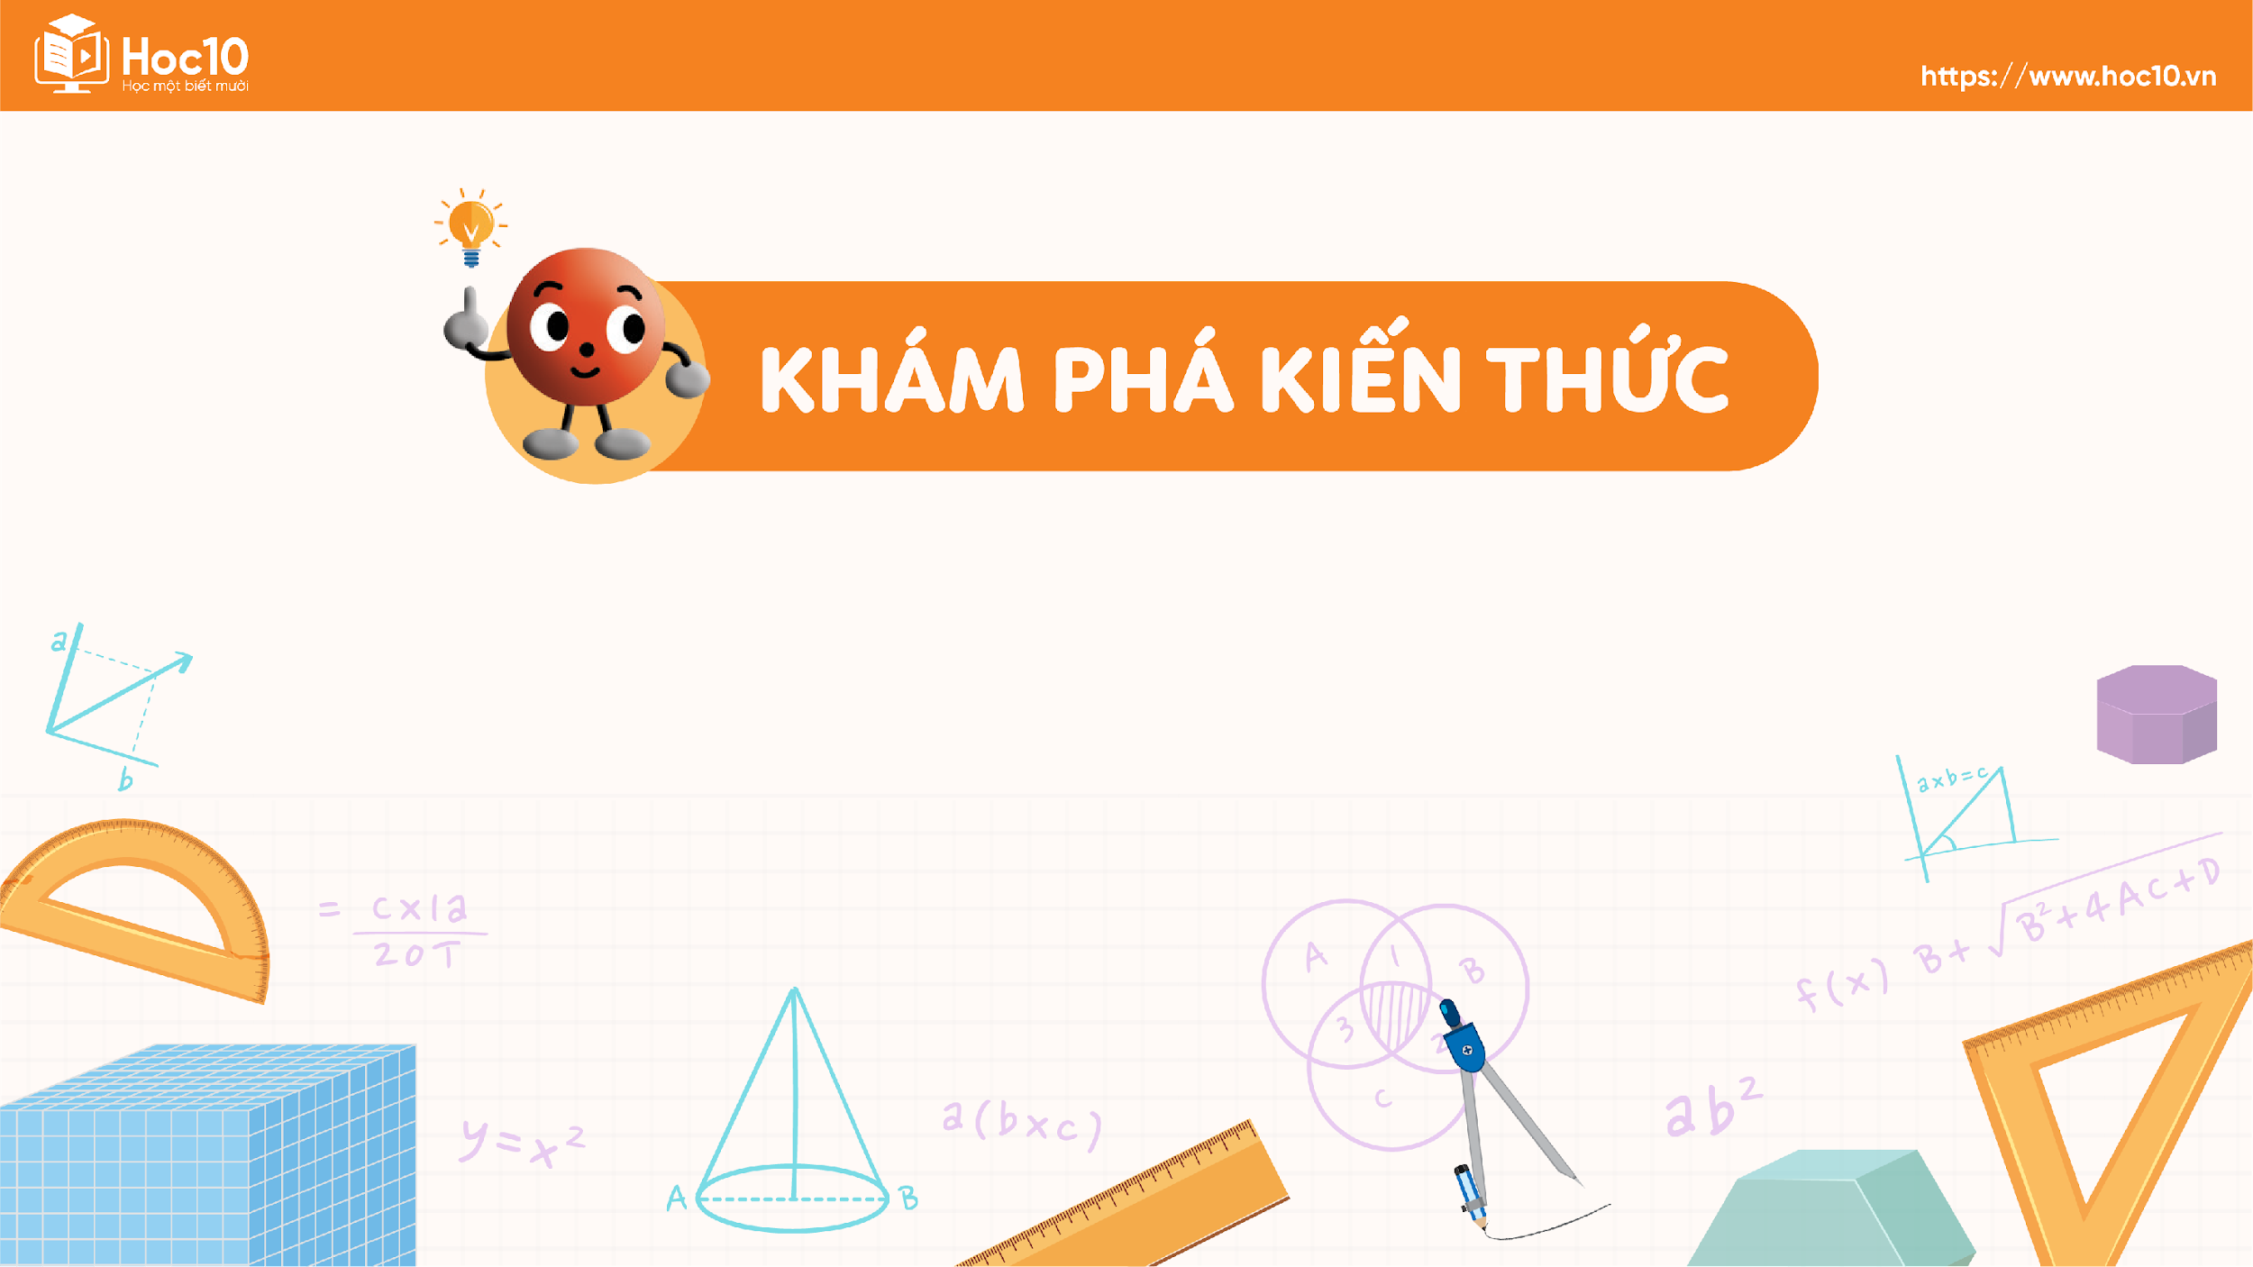
Ấn để đến trang sách

Slide 6

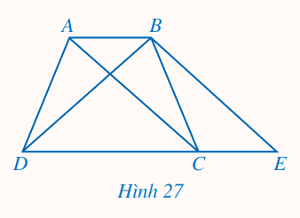
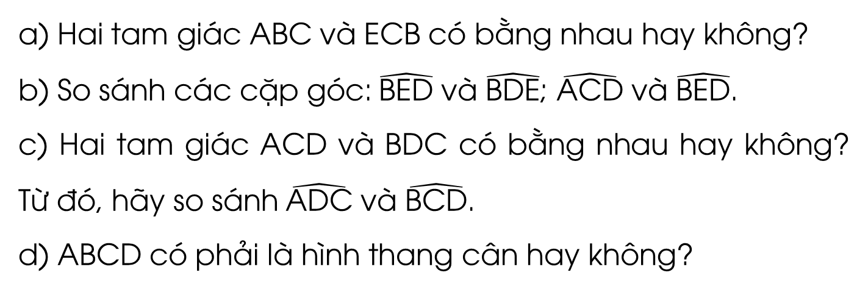
DẤU HIỆU NHẬN BIẾT
Quan sát hình thang ABCD (AB // CD, AB < CD) có hai đường chéo AC và BD bằng nhau. Kẻ BE song song với AC (E thuộc đường thẳng CD) (Hình 27).
HĐ 4.
a) Hai tam giác ABC và ECB có bằng nhau hay không?
b) So sánh các cặp góc: $\hat{\text{BED}}$ và $\hat{\text{BDE}}$; $\hat{\text{ACD}}$ và $\hat{\text{BED}}$.
c) Hai tam giác ACD và BDC có bằng nhau hay không? Từ đó, hãy so sánh $\hat{\text{ADC}}$ và $\hat{\text{BCD}}$.
d) ABCD có phải là hình thang cân hay không?

Slide 7

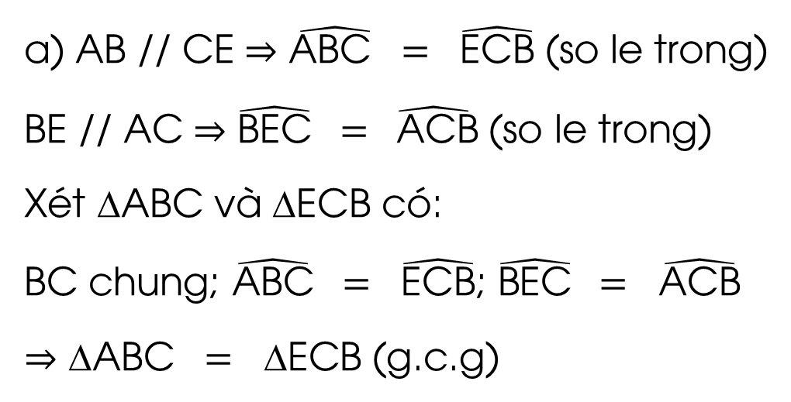
DẤU HIỆU NHẬN BIẾT
HĐ 4.
Giải
a) $\text{AB} \text{//} \text{CE}$ $\text{⇒}$ $\hat{\text{ABC} } = \hat{\text{ECB}}$ (so le trong)
$\text{BE} \text{//} \text{AC}$ $\text{⇒}$ $\hat{\text{BEC}} = \hat{ \text{ACB}}$ (so le trong)
Xét $\text{∆}\text{ABC}$ và $\text{∆}\text{ECB}$ có:
$\text{BC}$ chung; $\hat{\text{ABC}} = \hat{\text{ECB}}\text{; }\hat{\text{BEC}} = \hat{\text{ACB}}$
$\text{⇒}$ $\text{∆}\text{ABC} = \text{∆}\text{ECB}$ (g.c.g)

Slide 8

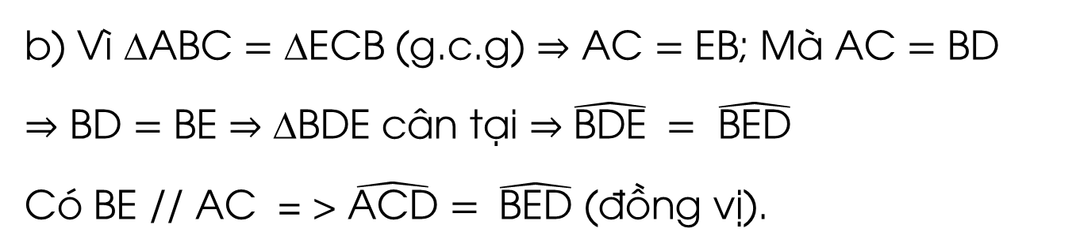
DẤU HIỆU NHẬN BIẾT
HĐ 4.
Giải
b) Vì $\text{∆}\text{ABC}=\text{∆}\text{ECB}$ (g.c.g) $\text{⇒}$ $\text{AC}=\text{EB}$; Mà $\text{AC}=\text{BD}$
$\text{⇒}$ $\text{BD}=\text{BE}$ $\text{⇒}$ $\text{∆}\text{BDE}$ cân tại $\text{⇒}$ $\hat{\text{BDE}} = \hat{\text{BED}}$
Có $\text{BE} \text{//} \text{AC}$ = > $\hat{\text{ACD}}= \hat{\text{BED}}$ (đồng vị).

Slide 9
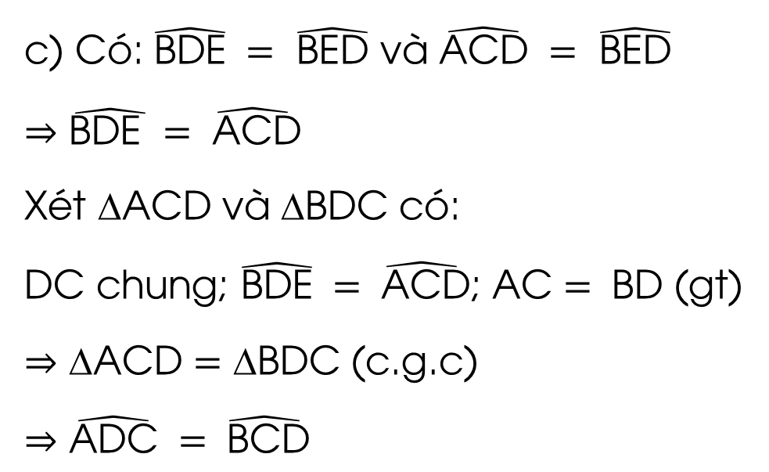
DẤU HIỆU NHẬN BIẾT
HĐ 4.
Giải
c) Có: $\hat{\text{BDE}} = \hat{\text{BED}}$ và $\hat{\text{ACD}} = \hat{\text{BED}}$
$\text{⇒}$ $\hat{\text{BDE} }=\hat{ \text{ACD}}$
Xét $\text{∆}\text{ACD}$ và $\text{∆}\text{BDC}$ có:
$\text{DC}$ chung; $\hat{\text{BDE}} =\hat{ \text{ACD}}$; $\text{AC}= \text{BD}$ (gt)
$\text{⇒}$ $\text{∆}\text{ACD}=\text{∆}\text{BDC}$ (c.g.c)
$\text{⇒}$ $\hat{\text{ADC}} =\hat{ \text{BCD}}$

Slide 10
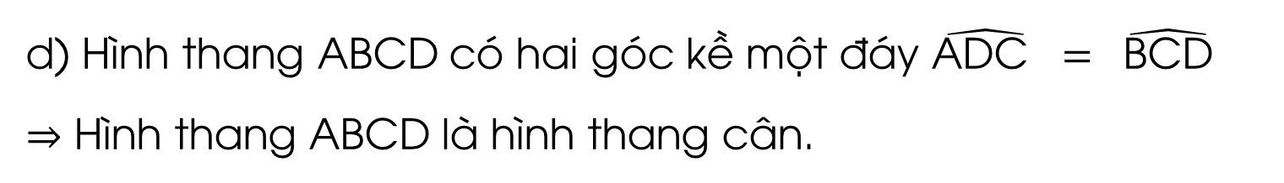
DẤU HIỆU NHẬN BIẾT
HĐ 4.
Giải
d) Hình thang $\text{ABCD}$ có hai góc kề một đáy $\hat{\text{ADC} } = \hat{\text{BCD}}$
$\text{⇒}$ Hình thang $\text{ABCD}$ là hình thang cân.

Slide 11

DẤU HIỆU NHẬN BIẾT
Hình thang có hai đường chéo bằng nhau là hình thang cân.

Slide 12
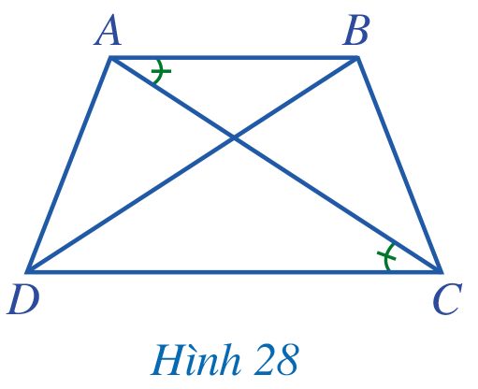
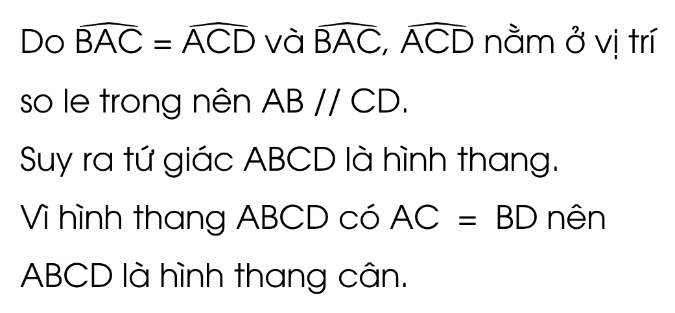
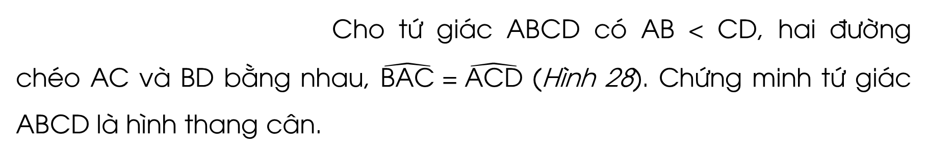
Ví dụ 3: SGK – tr.103
Cho tứ giác ABCD có AB < CD, hai đường chéo AC và BD bằng nhau, $\hat{\text{BAC}}\text{ = }\hat{\text{ACD}}$ (Hình 28). Chứng minh tứ giác ABCD là hình thang cân.
Giải
Do $\hat{\text{BAC}}\text{ = }\hat{\text{ACD}}$ và $\hat{\text{BAC}}$, $\hat{\text{ACD}}$ nằm ở vị trí so le trong nên AB // CD.
Suy ra tứ giác ABCD là hình thang.
Vì hình thang ABCD có AC = BD nên ABCD là hình thang cân.

Slide 13
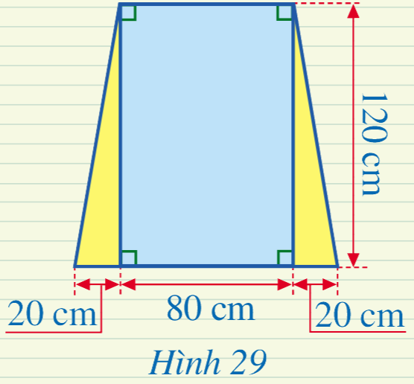
Luyện tập 2
Một ô cửa sổ có dạng hình chữ nhật với chiều dài là 120 cm và chiều rộng là 80 cm. Người ta mở rộng ô cửa sổ đó bằng cách tăng độ dài cạnh dưới về hai bên, mỗi bên 20 cm (mô tả ở Hình 29). Sau khi mở rộng thì ô cửa sổ đó có dạng hình gì? Tính diện tích của ô cửa sổ đó sau khi mở rộng.

Slide 14
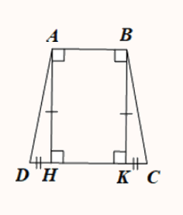
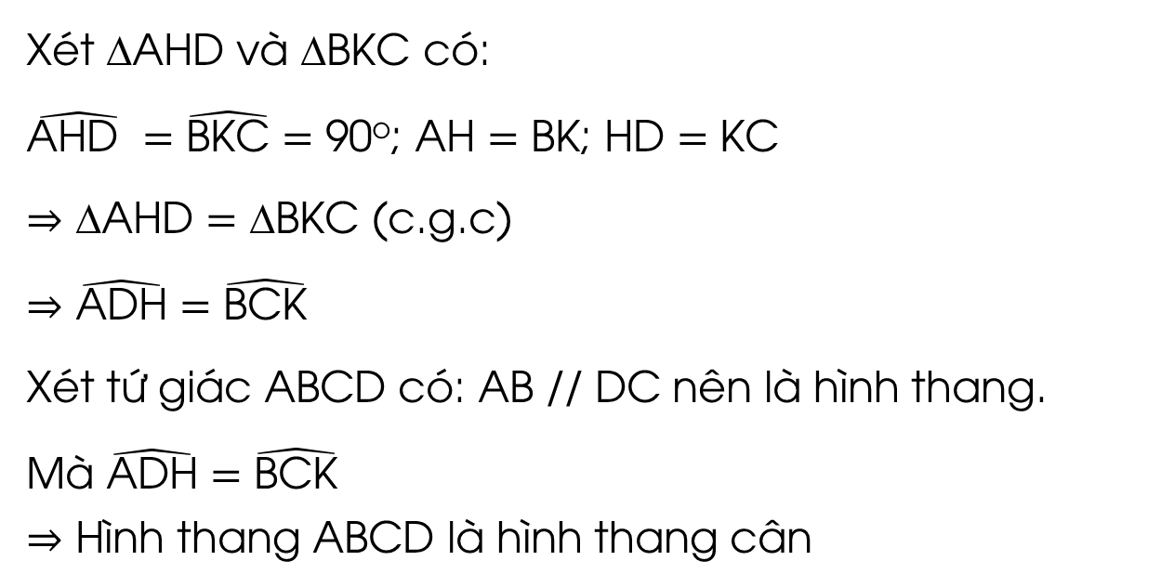
Luyện tập 2
Giải
Ô cửa sổ được minh họa lại bằng hình sau:
Xét $\text{∆}\text{AHD}$ và $\text{∆}\text{BKC}$ có:
$\hat{\text{AHD} }=\hat{\text{BKC}}=\text{90}\text{o}$; $\text{AH}=\text{BK}\text{;} \text{H}\text{D}=\text{KC}$
$\text{⇒}$ $\text{∆}\text{AHD}=\text{∆}\text{BKC}$ (c.g.c)
$\text{⇒}$ $\hat{\text{ADH}}=\hat{\text{BCK}}$
Xét tứ giác $\text{ABCD}$ có: $\text{AB} \text{//} \text{DC}$ nên là hình thang.
Mà $\hat{\text{ADH}}=\hat{\text{BCK}}$
$\text{⇒}$ Hình thang $\text{ABCD}$ là hình thang cân

Slide 15
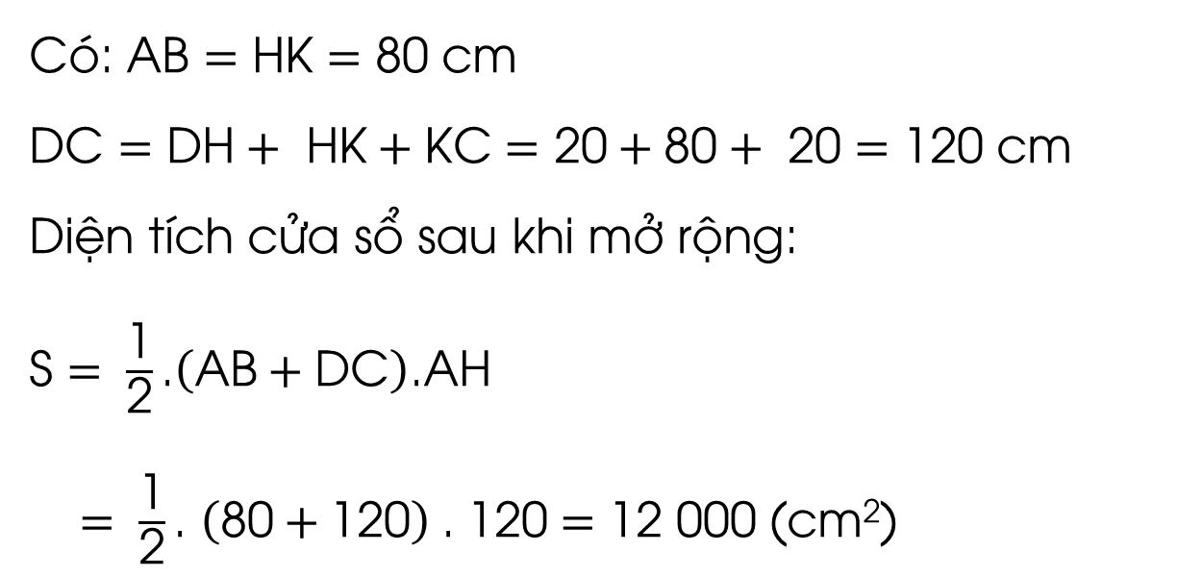
Luyện tập 2
Giải
Có: $\text{AB}=\text{HK}=\text{80}$ cm
$\text{DC}=\text{DH}+ \text{HK}+\text{KC}=\text{20}+\text{80}+ \text{20}=\text{120}$ cm
Diện tích cửa sổ sau khi mở rộng:
$\text{S}= \frac{\text{1}}{\text{2}}\text{.}\left(\text{AB}+\text{DC}\right)\text{.}\text{AH}$
$= \frac{\text{1}}{\text{2}}\text{. }\left(\text{80}+\text{120}\right) \text{.} \text{120}=\text{12 000 (}\text{cm}\text{2}\text{)}$

Slide 16

Ấn để đến trang sách

Slide 17

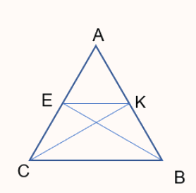
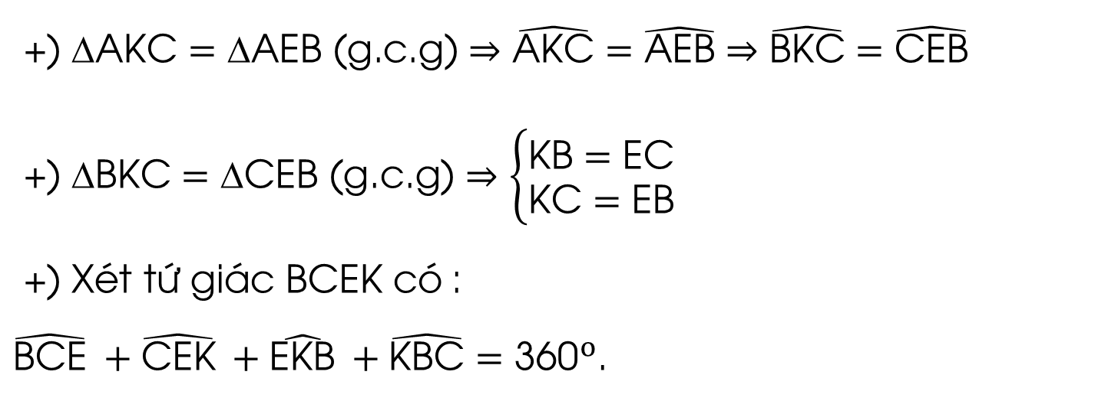
Cho tam giác ABC cân tại A có hai đường phân giác BE và CK. Chứng minh tứ giác BKEC là hình thang cân.
Bài tập 4: SGK – tr.104
Giải
+) $\text{∆}\text{AKC}=\text{∆}\text{AEB}\text{ (}\text{g}\text{.}\text{c}\text{.}\text{g}\text{)}$ $\text{⇒}$ $\hat{\text{AKC}}=\hat{\text{AEB}}$ $\text{⇒}$ $\hat{\text{BKC}}=\hat{\text{CEB}}$
+) $\text{∆}\text{BKC}=\text{∆}\text{CEB}\text{ (}\text{g}\text{.}\text{c}\text{.}\text{g}\text{)}$ $\text{⇒}$ $\left\{\begin{aligned}\text{KB}=\text{EC} \\ \text{KC}=\text{EB}\end{aligned}\right.$
+) Xét tứ giác $\text{BCEK}$ có :
$\hat{\text{BCE}} +\hat{\text{CEK}} +\hat{\text{EKB}} +\hat{\text{KBC}}={\text{360}}^{o}$.

Slide 18
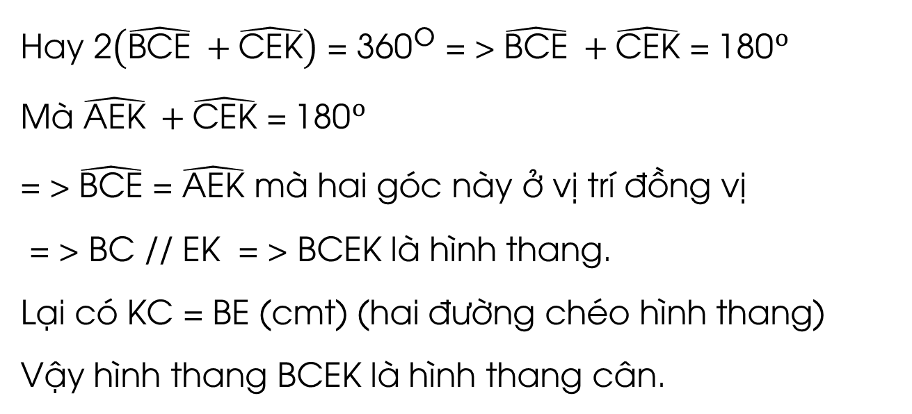
Cho tam giác ABC cân tại A có hai đường phân giác BE và CK. Chứng minh tứ giác BKEC là hình thang cân.
Bài tập 4: SGK – tr.104
Giải
Hay $\text{2}\left(\hat{\text{BCE}} +\hat{\text{CEK}}\right)\text{ = }{\text{360}}^{\text{o}}$ = > $\hat{\text{BCE}} +\hat{\text{CEK}}\text{ =}{ \text{18}\text{0}}^{o}$
Mà $\hat{\text{AEK}} +\hat{\text{CEK}}\text{ =}{ \text{18}\text{0}}^{o}$
= > $\hat{\text{BCE}}\text{ = }\hat{\text{AEK}}$ mà hai góc này ở vị trí đồng vị
= > $\text{BC} \text{//} \text{EK}$ = > $\text{BCEK}$ là hình thang.
Lại có $\text{KC}\text{ = }\text{BE}$ (cmt) (hai đường chéo hình thang)
Vậy hình thang $\text{BCEK}$là hình thang cân.

Slide 19
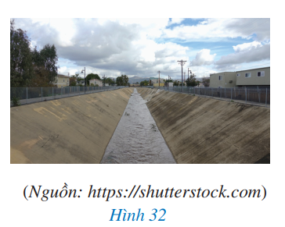
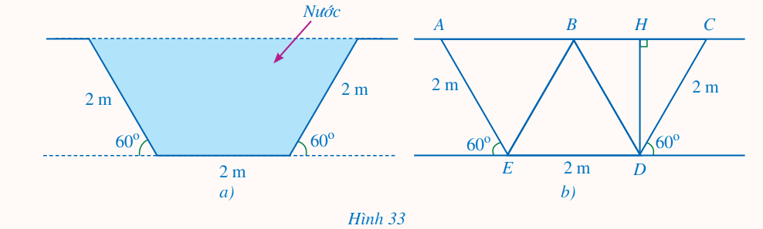
Bài tập 5: SGK – tr.104
Hình 33a là mặt cắt đứng phần chứa nước của một con mương (Hình 32) khi đầy nước có dạng hình thang cân. Người ta mô tả lại bằng hình học mặt cắt đứng của con mương đó ở Hình 33b với BD // AE (B thuộc AC), H là hình chiếu của D trên đường thẳng AC.
a) Chứng minh các tam giác BCD, BDE, ABE là các tam giác đều.
b) Tính độ dài của DH, AC.
c) Tính diện tích mặt cắt đứng phần chứa nước của con mương đó khi đầy nước.

Slide 20
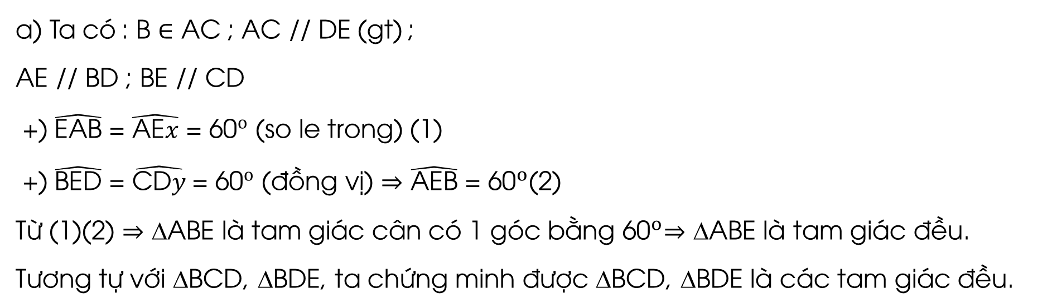
Bài tập 5: SGK – tr.104
Giải
a) Ta có : $\text{B} \text{∈} \text{AC}$; $\text{AC} \text{//} \text{DE}$ (gt) ;
$\text{AE} \text{//} \text{BD}$; $\text{BE} \text{//} \text{CD}$
+) $\hat{\text{EAB}}\text{ = }\hat{\text{AE}x}\text{ = }{\text{60}}^{o}$(so le trong) (1)
+) $\hat{\text{BED}}\text{ = }\hat{\text{CD}y} \text{= }{\text{60}}^{o}$(đồng vị) $\text{⇒}$ $\hat{\text{AEB}}\text{ =} {\text{60}}^{o}$(2)
Từ (1)(2) $\text{⇒}$ $\text{∆}\text{ABE}$ là tam giác cân có 1 góc bằng ${\text{60}}^{o}\text{⇒}$ $\text{∆}\text{ABE}$ là tam giác đều.
Tương tự với $\text{∆}\text{BCD}\text{, ∆}\text{BDE}$, ta chứng minh được $\text{∆}\text{BCD}\text{, ∆}\text{BDE}$ là các tam giác đều.

Slide 21
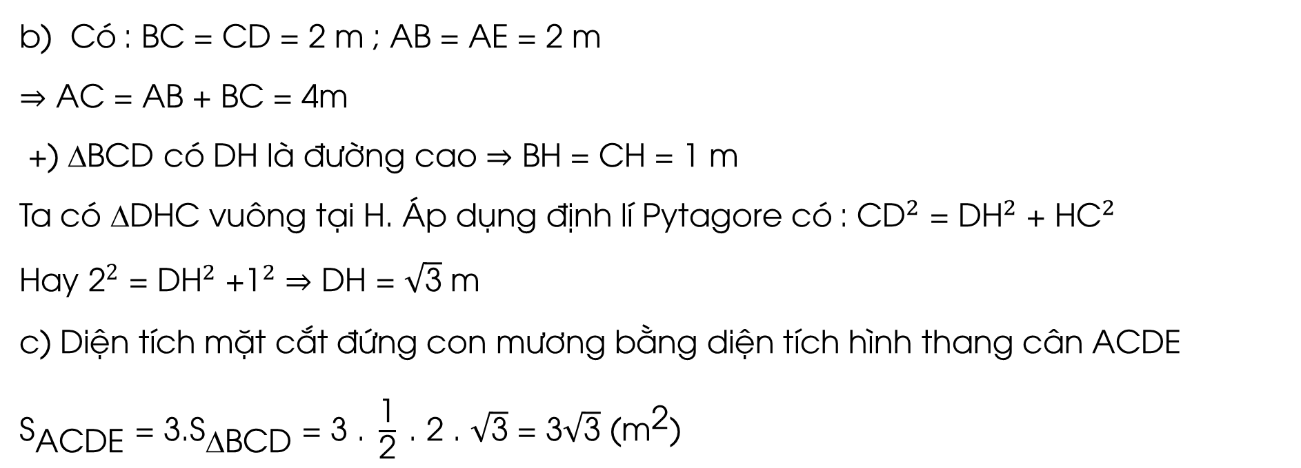
Bài tập 5: SGK – tr.104
Giải
b) Có : $\text{BC}\text{ = }\text{CD}\text{ = }\text{2 }\text{m}$; $\text{AB}\text{ = }\text{AE}\text{ = }\text{2 }\text{m}$
$\text{⇒}$ $\text{AC}\text{ = }\text{AB}\text{ +} \text{BC}\text{ = }\text{4}\text{m}$
+) $\text{∆}\text{BCD}$ có $\text{DH}$ là đường cao $\text{⇒}$ $\text{BH}\text{ = }\text{CH}\text{ = }\text{1 }\text{m}$
Ta có $\text{∆}\text{DHC}$ vuông tại $\text{H}$. Áp dụng định lí Pytagore có : $\text{C}{\text{D}}^{2}\text{ = }\text{D}{\text{H}}^{2}\text{ +} \text{H}{\text{C}}^{2}$
Hay ${\text{2}}^{2}\text{ = }\text{D}{\text{H}}^{2}\text{ +}{\text{1}}^{2}$ $\text{⇒}$ $\text{DH}\text{ = }\sqrt{\text{3}}$ m
c) Diện tích mặt cắt đứng con mương bằng diện tích hình thang cân $\text{ACDE}$
${\text{S}}_{\text{ACDE}}\text{ = }\text{3.}{\text{S}}_{\text{∆}\text{BCD}}\text{ = }\text{3} \text{.} \frac{\text{1}}{\text{2}} \text{.} \text{2} \text{.} \sqrt{\text{3}}\text{ = }\text{3}\sqrt{\text{3}}$ $\text{(}{\text{m}}^{\text{2}}\text{)}$

Slide 22




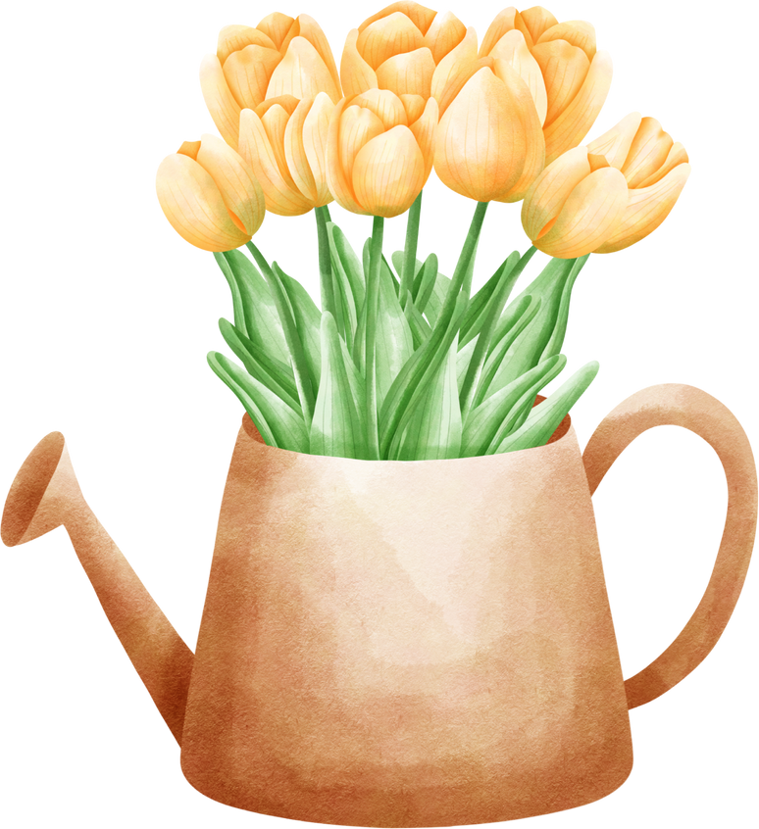
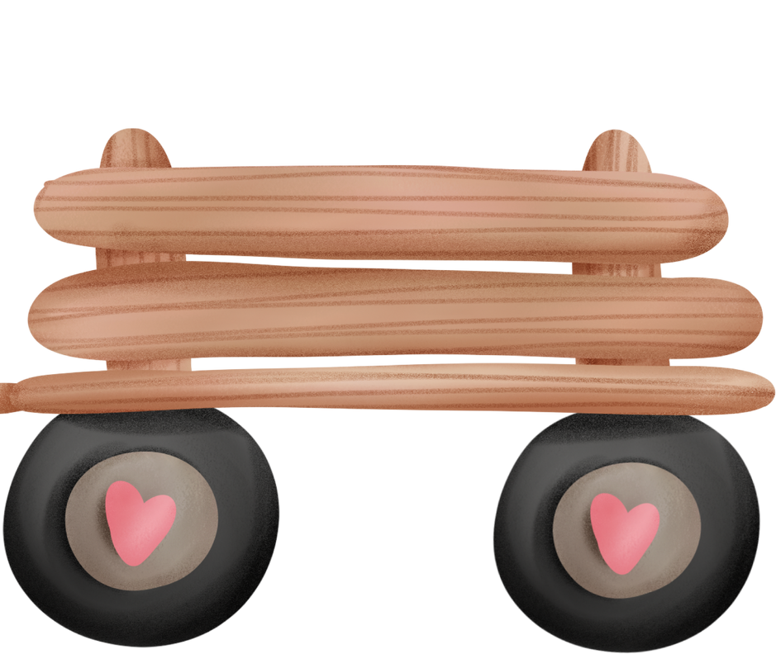
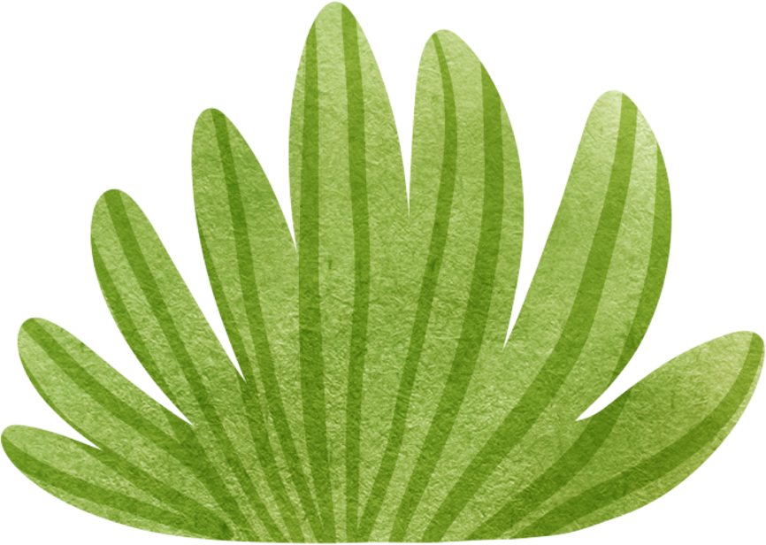

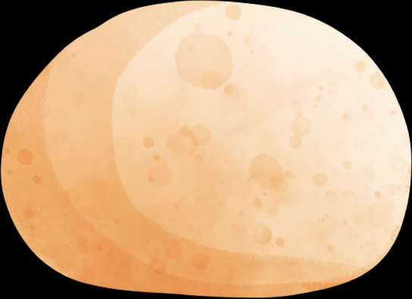
TƯỚI HOA TRONG CHẬU
TRÒ CHƠI

Slide 23

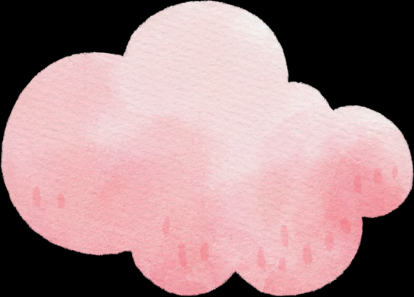
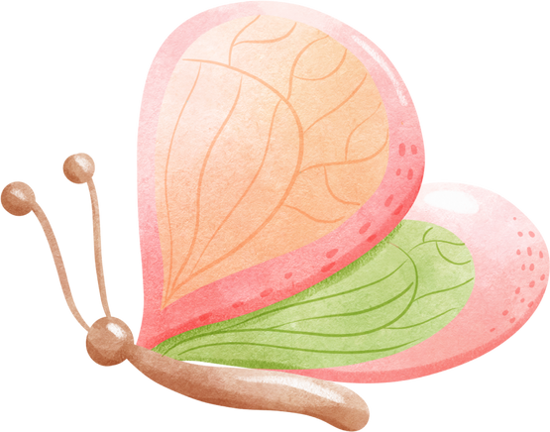
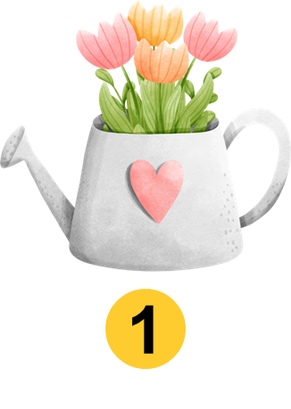
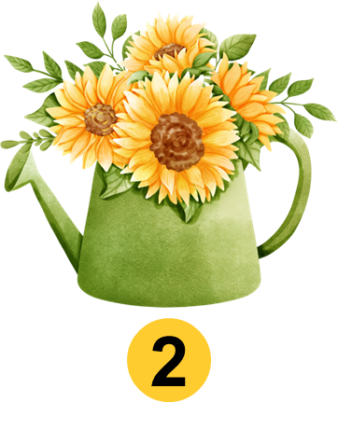
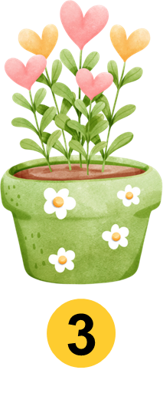
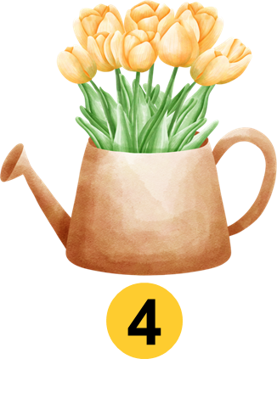
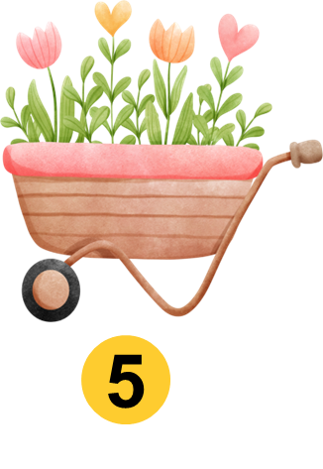
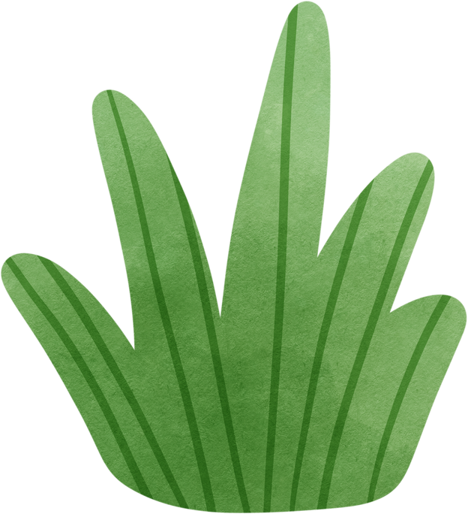


Notes:
Ấn vào các chậu hoa 1-2-3-4-5 để hiện ra câu hỏi
Trả lời hết các câu hỏi bấm tua tiếp tục để tiếp tục bài giảng

Slide 24
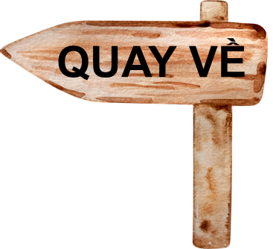
Câu hỏi 1:
Chọn đáp án đúng.
A. Hình thang cân là hình thang có hai góc kề một đáy bằng nhau.
B. Trong hình thang cân, hai cạnh bên bằng nhau.
C. Trong hình thang cân, hai đường chéo bằng nhau.
D. Cả A, B, C đều đúng.
Notes:
- Ấn vào đáp án để hiện đáp án đúng
Xong ấn vào chữ quay về để quay về chọn chậu hoa ở slide game đầu tiên
Hết các câu hỏi nút quay về để hiện giao diện trang đầu tiên, sau đó bấm nút tua tiếp để tiếp tục bài thuyết trình

Slide 25
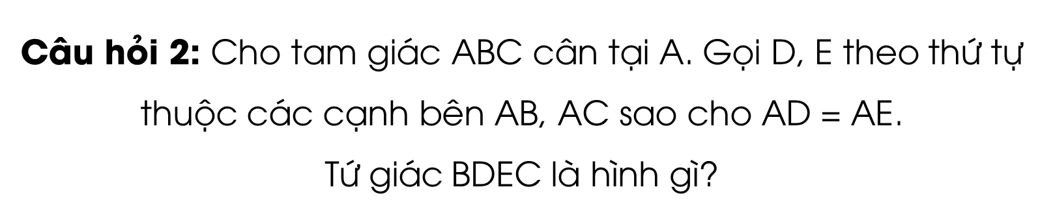
Câu hỏi 2: Cho tam giác $\text{ABC}$ cân tại $\text{A}$. Gọi $\text{D}\text{, }\text{E}$theo thứ tự thuộc các cạnh bên $\text{AB}\text{, }\text{AC}$sao cho $\text{AD}\text{ = }\text{AE}$.
Tứ giác$\text{BDEC}$là hình gì?
A. Hình thang.
C. Hình thang cân.
B. Hình thang vuông.
D. Cả A, B, C đều sai.
Notes:
- Ấn vào đáp án để hiện đáp án đúng
Xong ấn vào chữ quay về để quay về chọn chậu hoa ở slide game đầu tiên
Hết các câu hỏi nút quay về để hiện giao diện trang đầu tiên, sau đó bấm nút tua tiếp để tiếp tục bài thuyết trình

Slide 26
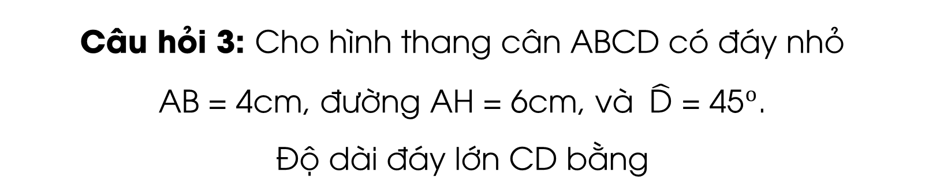
Câu hỏi 3: Cho hình thang cân $\text{ABCD}$ có đáy nhỏ
$\text{AB}\text{ = }\text{4}\text{cm}$, đường $\text{AH}\text{ = }\text{6}\text{cm}$, và $\hat{\text{D}}\text{ = }{\text{45}}^{o}$.
Độ dài đáy lớn $\text{CD}$ bằng
A. 12 cm.
C. 18 cm.
B. 16 cm.
D. 20 cm.
Notes:
- Ấn vào đáp án để hiện đáp án đúng
Xong ấn vào chữ quay về để quay về chọn chậu hoa ở slide game đầu tiên
Hết các câu hỏi nút quay về để hiện giao diện trang đầu tiên, sau đó bấm nút tua tiếp để tiếp tục bài thuyết trình

Slide 27
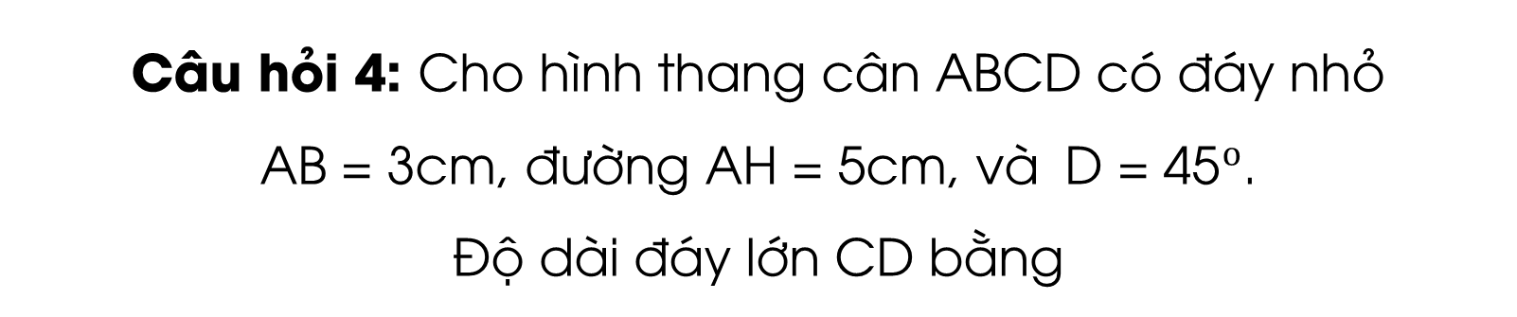
Câu hỏi 4: Cho hình thang cân $\text{ABCD}$ có đáy nhỏ
$\text{AB}\text{ = }\text{3}\text{cm}$, đường $\text{AH}\text{ = }\text{5}\text{cm}$, và $\text{D}\text{ = }{\text{45}}^{o}$.
Độ dài đáy lớn $\text{CD}$ bằng
A. 13 cm.
C. 12 cm.
B. 10 cm.
D. 8 cm.
Notes:
- Ấn vào đáp án để hiện đáp án đúng
Xong ấn vào chữ quay về để quay về chọn chậu hoa ở slide game đầu tiên
Hết các câu hỏi nút quay về để hiện giao diện trang đầu tiên, sau đó bấm nút tua tiếp để tiếp tục bài thuyết trình

Slide 28
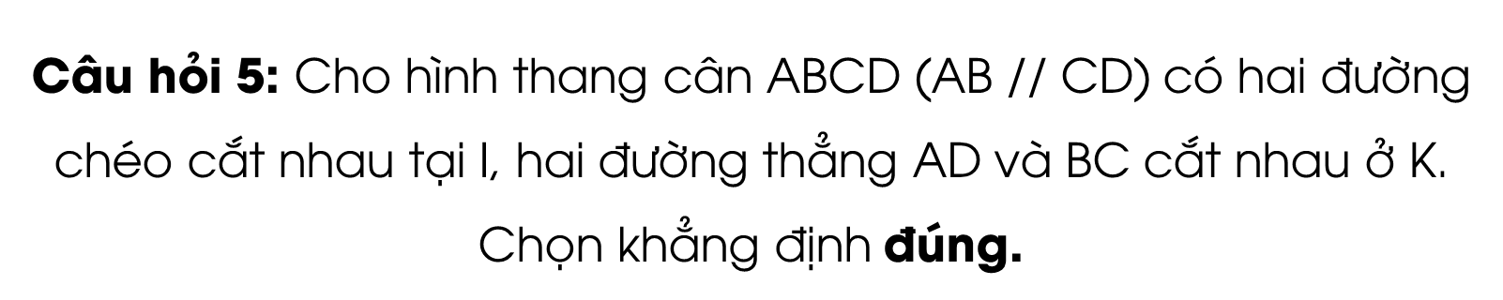
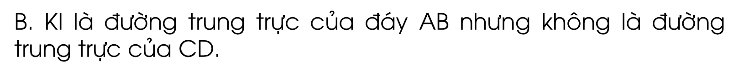
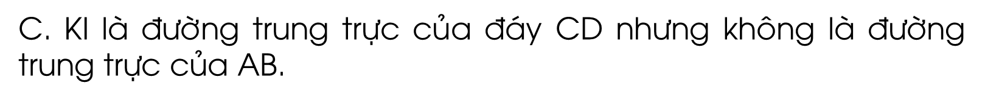
Câu hỏi 5: Cho hình thang cân $\text{ABCD}\text{ (}\text{AB}\text{ // }\text{CD}\text{) }$có hai đường chéo cắt nhau tại $\text{I}$, hai đường thẳng $\text{AD}$ và $\text{BC}$ cắt nhau ở $\text{K}$. Chọn khẳng định đúng.
A. $\text{KI}$ là đường trung trực của hai đáy $\text{AB}$ và $\text{CD}\text{.}$
B. $\text{KI}$ là đường trung trực của đáy $\text{AB}$ nhưng không là đường trung trực của $\text{CD}$.
C. $\text{KI}$ là đường trung trực của đáy $\text{CD}$ nhưng không là đường trung trực của $\text{AB}$.
D. $\text{KI}$ không là đường trung trực của cả hai đáy $\text{AB}$ và $\text{CD}\text{.}$
Notes:
- Ấn vào đáp án để hiện đáp án đúng
Xong ấn vào chữ quay về để quay về chọn chậu hoa ở slide game đầu tiên
Hết các câu hỏi nút quay về để hiện giao diện trang đầu tiên, sau đó bấm nút tua tiếp để tiếp tục bài thuyết trình

Slide 29
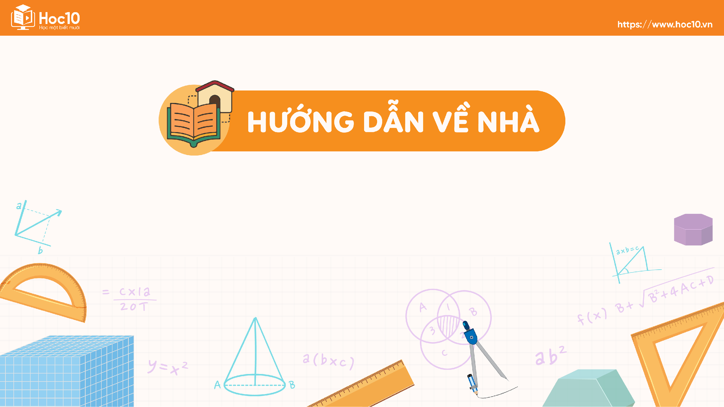
Ấn để đến trang sách

Slide 30
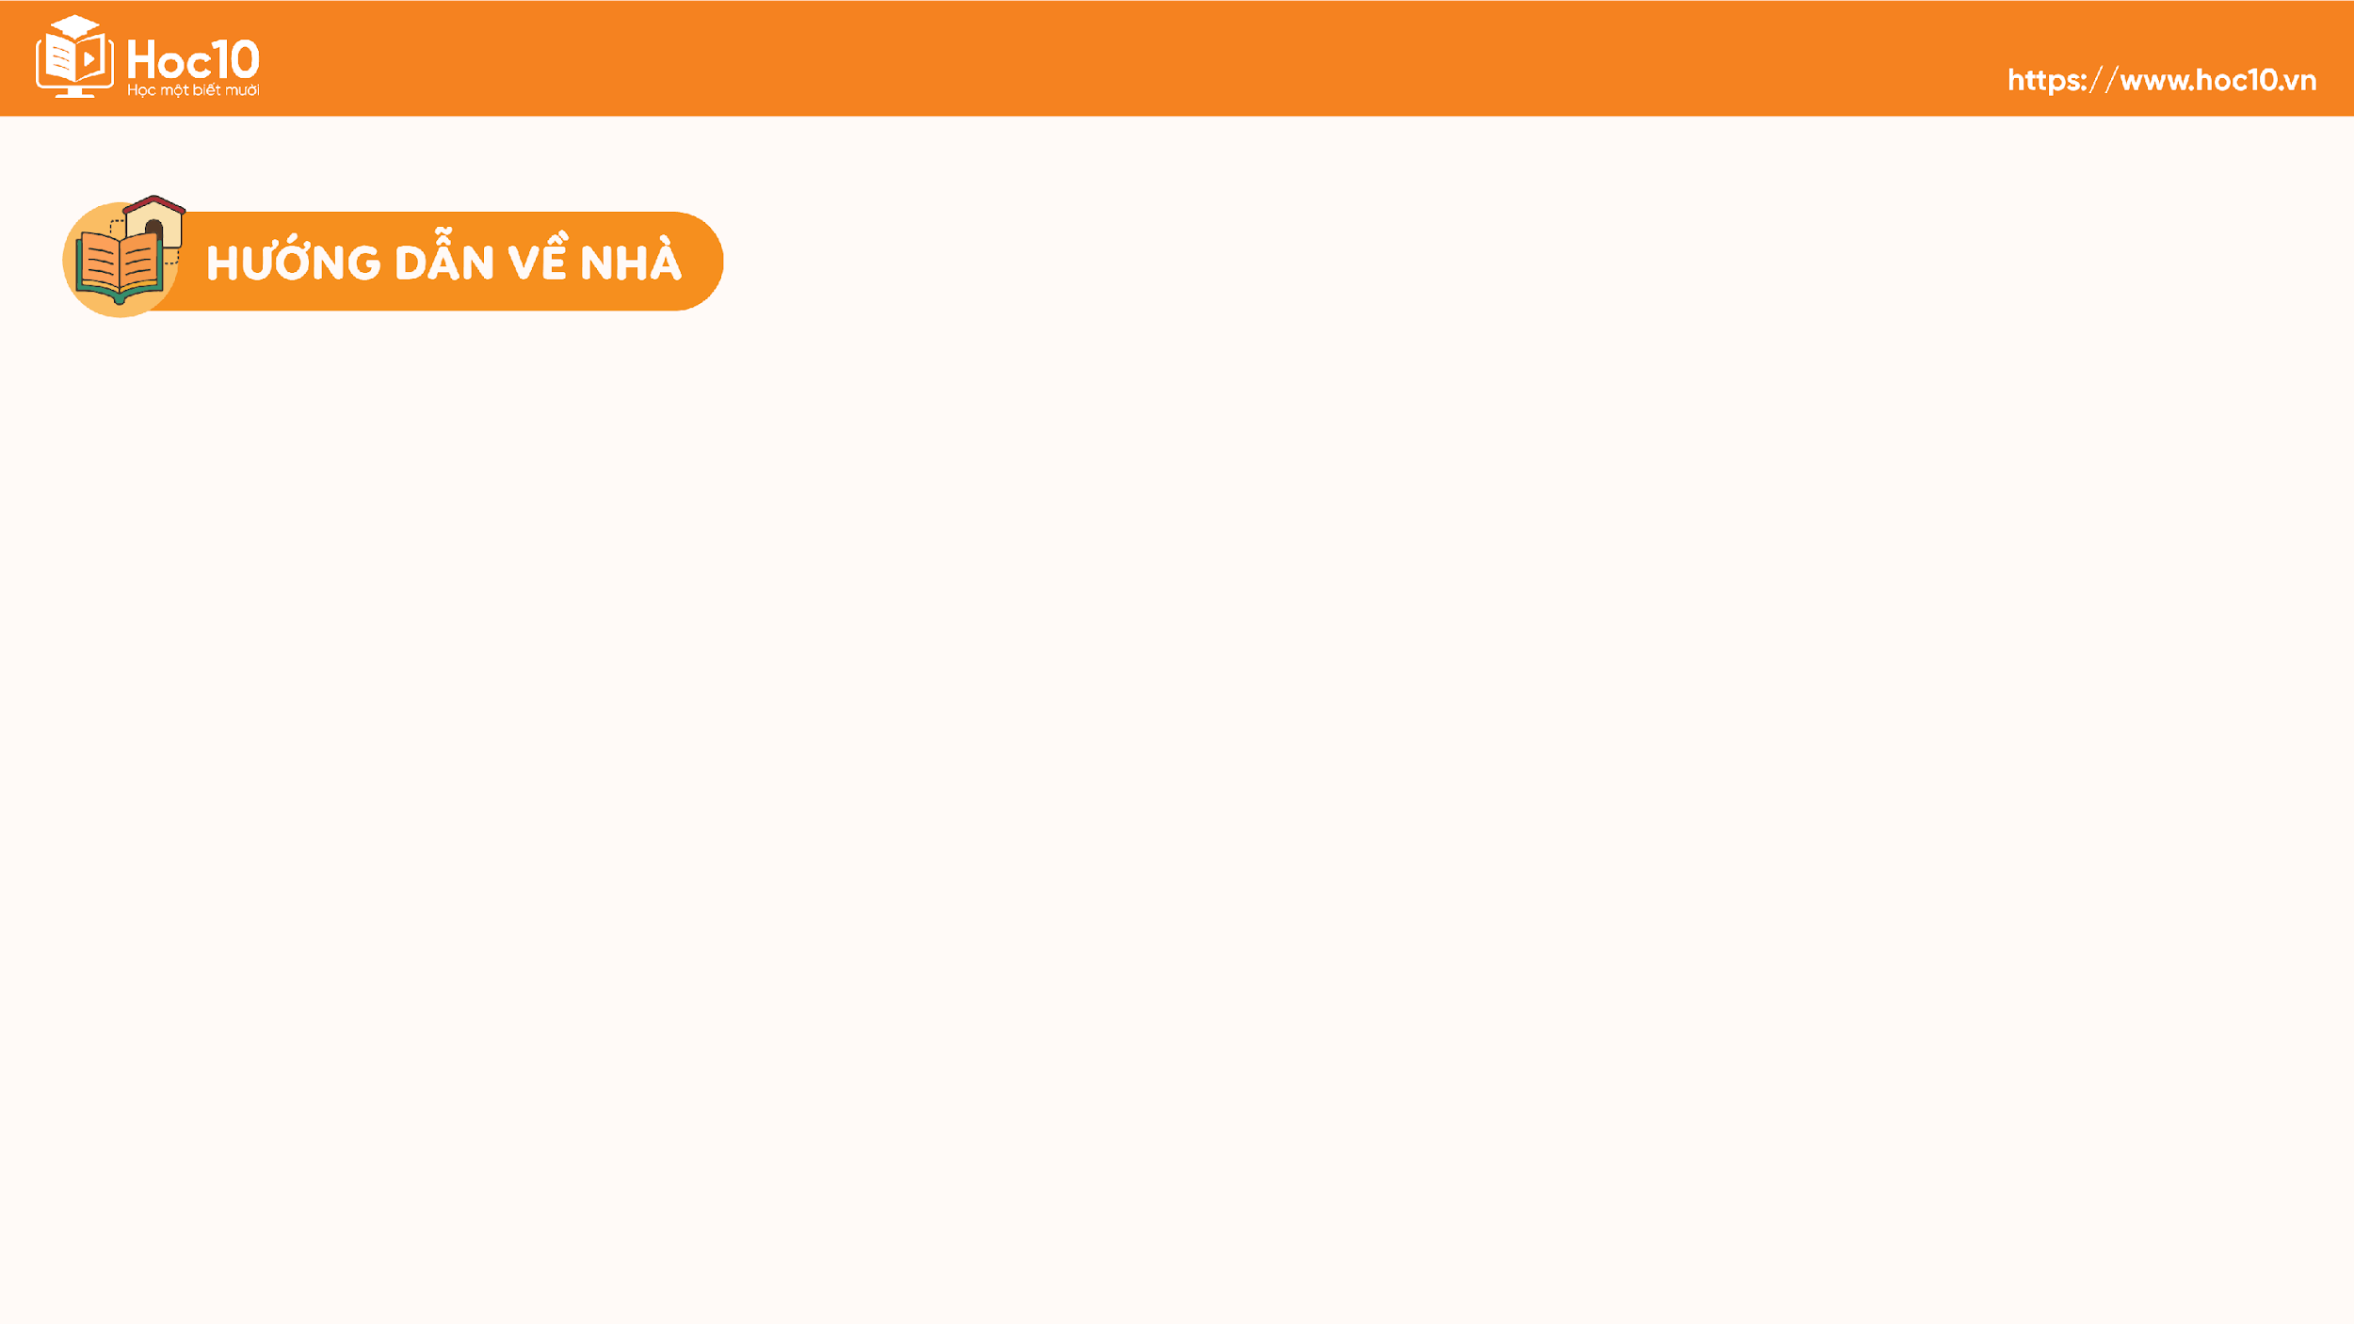



Ghi nhớ kiến thức trong bài
Hoàn thành bài tập trong SBT
Chuẩn bị bài mới
Bài 4: Hình bình hành

Slide 31


Slide 32
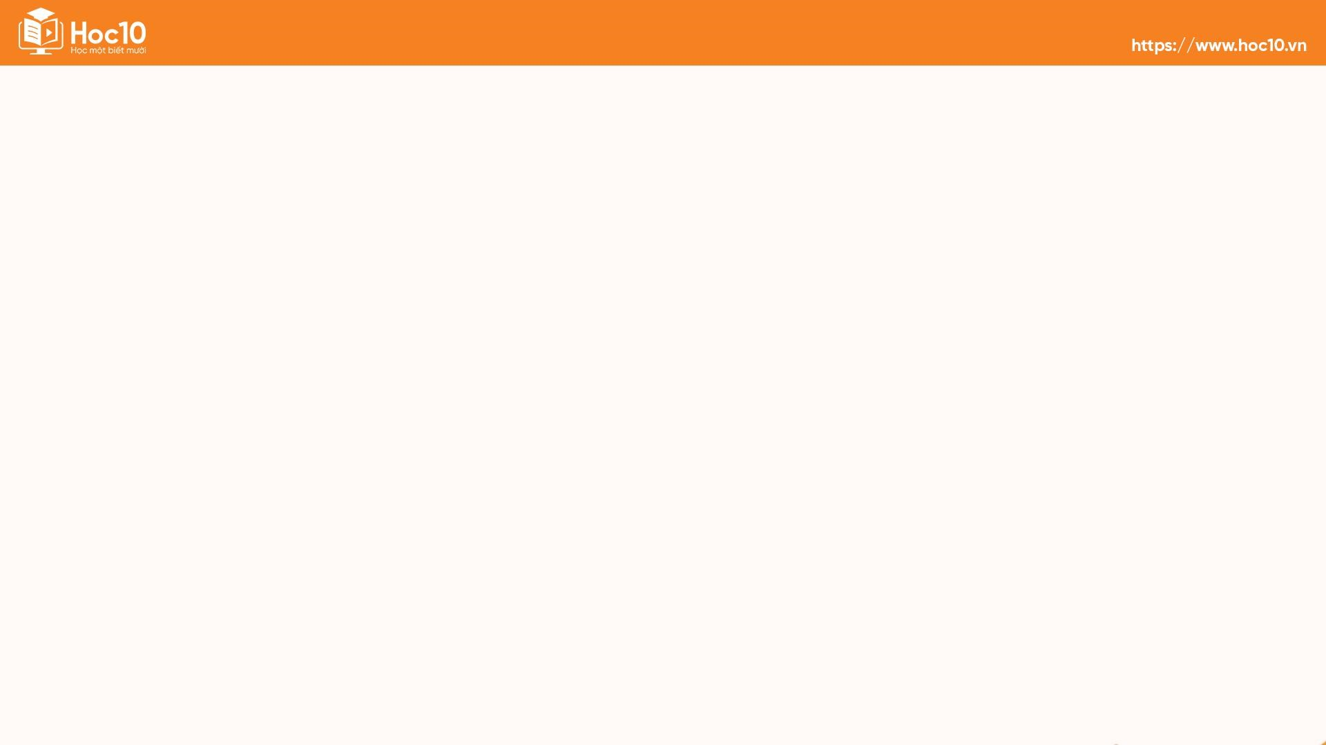


Like fanpage Hoc10 - Học 1 biết 10 để nhận thêm nhiều tài liệu giảng dạy
theo đường link:
Hoc10 – Học 1 biết 10
Hoặc truy cập qua QR code

